Slide 1


Probiotiķu iegūšana no siera un biezpiena suliņām un tālāka pielietošana uzlabotu polifunkcionālu piena produktu ražošanā
16.1. apakšpasākuma „Atbalsts Eiropas Inovāciju partnerības lauksaimniecības ražīguma un ilgtspējas darba grupu projekta īstenošanai” projekts
Armands Vīgants
2018

Slide 2
Projekta mērķis
Projekta “Probiotiķu iegūšana no siera un biezpiena suliņām un tālāka pielietošana uzlabotu polifunkcionālu piena produktu ražošanā” ietvaros ir paredzēts izstrādāt jauna funkcionālās pārtikas produkta prototipu, kas uzlabos AS “Cesvaines piens” un tās piena piegādātāju produktu konkurētspēju un ražošanas apjomu.
Projekta sagaidāmais rezultāts
Izstrādāta tehnoloģija ar probiotikām bagātinātu biezpiena produktu ražošanai

Slide 3
Probiotiski produkti sastāda apmēram 65% no pasaules funkcionālās pārtikas tirgus. Probiotiķiem funkcionālā pārtikā jābūt dzīvotspējīgiem un noteiktā daudzumā.
Plašāk pazīstami probiotiskie produkti - jogurti un dažādi fermentēti piena dzērieni.
Lai arī biezpiens un mājas siers dabiski var saturēt pienskābās baktērijas (tai skaitā arī probiotiskās ), Latvijā līdz šim netiek ražots funkcionālie biezpiena produkti (ar speciāli pievienotiem definētiem probiotiķiem), kuriem būtu uzrādīts probiotisko baktēriju saturs. Nav arī datu par šāda produkta ražošanu Eiropā. Lai sieru vai biezpienu uzskatītu par probiotisku, probiotiskiem mikroorganismem jāsaglabā savas kvantitatīvās un kvalitatīvās īpašības ražošanas procesa stadijās

Slide 4
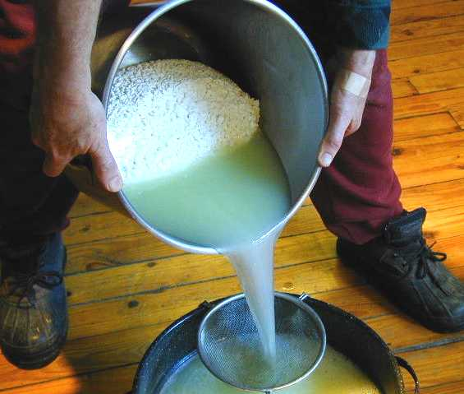
Piena sūkalas – šķidrums, kas rodas koagulējot pienu . Sūkalas ir siera, biezpiena un kazeīna ražošanas blakusprodukts.
Saražojot 1 kg siera veidojas ap 9L sūkalu
Daudzos gadījumos tās netiek izmantotas un ir kā atkritumprodukts,
ar būtisku nevēlamu ietekmi uz apkārtējo vidi.
Sūkalu vidējais sastāvs :
laktoze (4,5-5,0% w/v)
šķīstošie proteīni (0,6-0,8% w/v)
lipīdi (0,4-0,5% w/v))
Vēl satur arī aminoskābes, minerālvielas, vitamīnui, organiskās skābes.
Viens no pielietojuma veidiem – substrāts biotehnoloģiskiem procesiem
Mūsu projekta gadījumā – substrāts probiotiķu savairošanai

Slide 5
Projektā veicamie uzdevumi
Atlasīt probiotiķu celmi tālākiem pētījumiem projektā.
Izstrādāt laboratorijas metode probiotiķu audzēšanai uz sūkalu substrāta un izvērtēt faktorus, kas to ietekmē.
Noteikt optimālo probiotiķu biomasas daudzums, kas nepieciešams pievienošanai piena produktiem.
Izanalizēt to dzīvotspēju biezpiena produktos atkarībā no uzglabāšanas apstākļiem (temperatūra, ūdens saturs biezpiena masā, iepakojuma veids).
Izstrādāt laboratorijas līmeņa metodi biezpiena produktu bagātināšanai ar probiotiķiem.
Validēt un mērogot laboratorijā izstrādātās tehnoloģijas pilotiekārtās rūpnieciskai ražošanai pietuvinātos apstākļos.

Slide 6



Projekta partneru sinerģiskā sadarbība
AS «Cesvaines piens «
ZS «Lejas Jēci «
Definētas kvalitātes piens
Vadošais partneris
Augstas kvalitātes piena, kas iegūts no definētos apstākļos turētām un barotām govīm, piegāde projekta pētījuma vajadzībām
Sūkalu substrātu un biezpiena piegāde pētījuma vajadzībām. Ar probiotiķiem bagātināta biezpiena produkta receptūras izstrāde. LU MBI laboratorijas pētījumu rezultātu aprobēšana pilotiekārtu līmenī.
Laboratorijas eksperimentālie dati,
probiotiskais celms
Barības shēmu rekomendācijas
Sūkalas, biezpiena produkti. Piloteksperimentu dati un paraugi
Latvijas Universitāte
LU MBI
Probiotiķu kultivēšanas pilotiekārta
Laboratorijas līmeņa pētījumi par probiotisko baktēriju celmu audzēšana uz sūkalu substrāta un dažādu faktoru ietekme uz probiotiķu augšanu. Pētījumi par probiotiķu aktivitātes saglabāšanos biezpiena produktos.
SIA «AISIS «
Informācija par nepieciešamajiem pilotiekārtas parametriem
Izstrādā un izgatavo pilotiekārtu probiotiķu kultivēšanai
Probiotiķus saturošs
biezpiena produkts

Slide 7
Projektā paveiktais uz doto brīdi.
Balstoties uz zinātniskās literatūras analīzi un eksperimentāliem datiem izvēlēts perspektīvākais probiotiskais celms tālākiem pētījumiem.
Salīdzināta probiotiskā celma kultivācija laktozes modeļbarotnēs un siera sūkalu barotnēs ( no AS «Cesvaines piens» ), izvērtēta fermentācijas apstākļu un citu faktoru ietekme uz probiotiskā celma augšanas parametriem.
SIA AISIS notiek fermentācijas pilotiekārtas konstruēšana, balstoties uz Latvijas Universitātes rekomendācijām.

Slide 8
Projekta nozīme
Projekts veicina zinātnes sadarbību ar lauksaimniecisko ražošanu, kas veicinās augsto tehnoloģiju pielietošanu Latvijas lauksaimniecības un pārstrādājošās rūpniecības reģionālās un globālās konkurētspējas uzlabošanā.
Latvijas Universitātes zinātnieki uzlabos savas prasmes sadarboties ar ražošanas uzņēmumiem, kas ir gan Latvijas, gan Eiropas Savienības mēroga izaicinājums: ļoti bieži inovatīvi risinājumi tā arī paliek zinātnieku rokās un netiek ieviesti ražošanā.
SIA “AISIS” iegūs jaunu pieredzi sadarbībai ar zinātniekiem mikrobiologiem, ko varēs izmantot attīstot jaunu iekārtu tipus biotehnoloģjas nozarei.
AS “Cesvaines piens” projekta rezultātā iegūs pieredzi inovatīva augstas pievienotās vērtības produkta ražošanā un sadarbībā ar zinātniekiem. Iegūtās prasmes varēs izmantot arī citu inovatīvu produktu ražošanas attīstībā

Slide 9
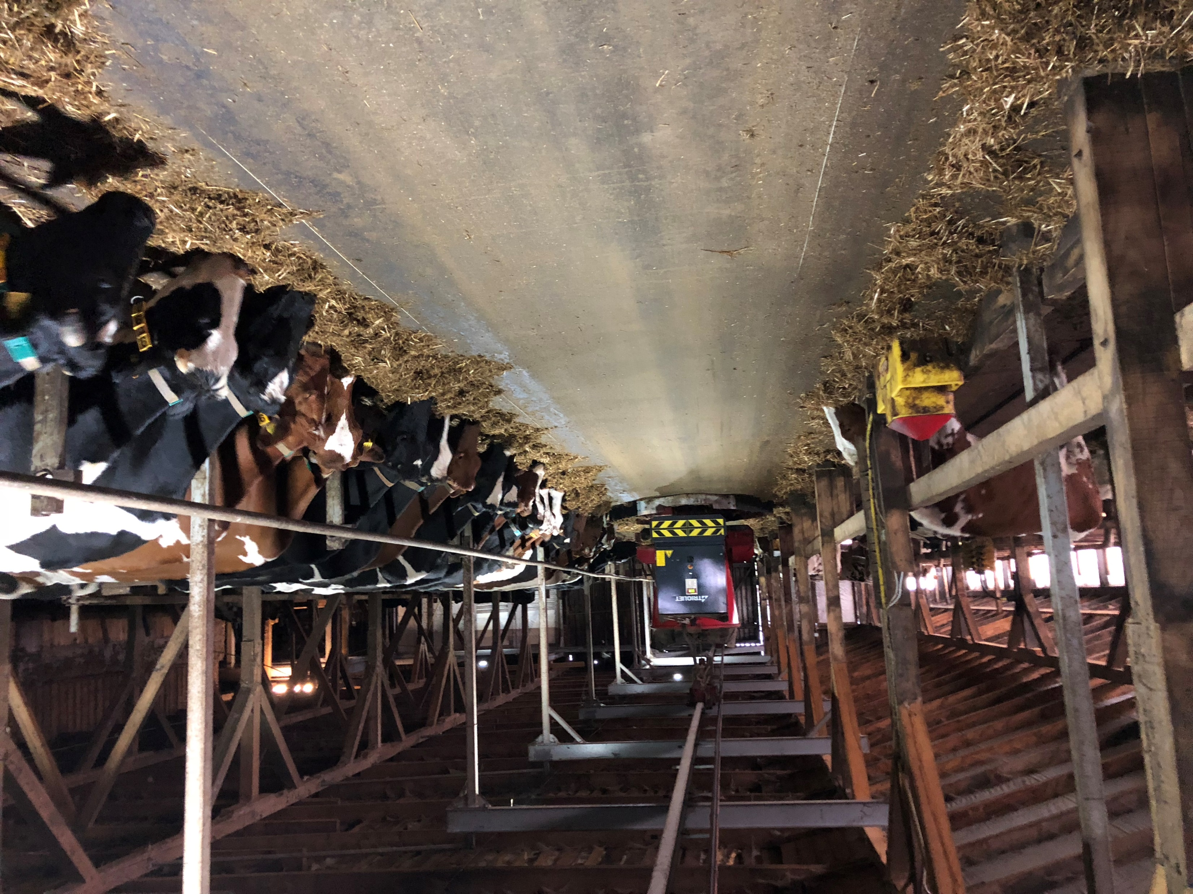
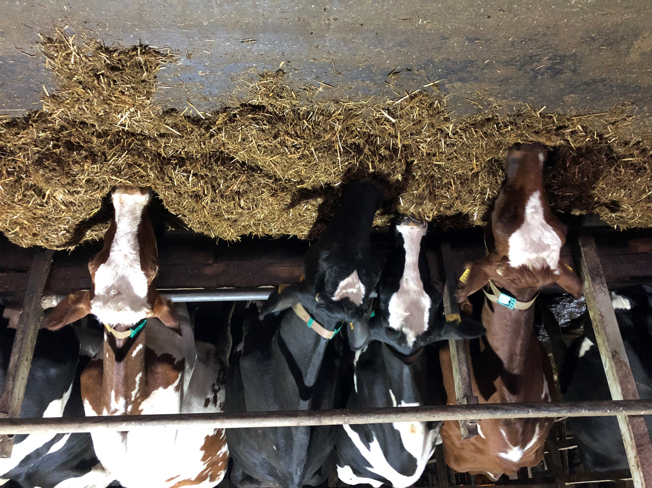
ZS «Lejas Jēci «
‘’Latvijas zemniekiem ir svarīgi, ka tuvumā esošie piena kombināti ar savu produkciju ir pieprasīti tirgū. Neapšaubāmi, ka jauns piena produktu veids, kura ražošanai ir vajadzīgs definēts stabilas kvalitātes piens, paaugstina vietējā piena ražotāja pozīcijas. Mūsu piena ražotāji ir elastīgi un spēj nodrošināt regulāru stabilas kvalitātes pienu, kas ir būtiski veselīga piena produkta izgatavošanai. ’’
Z/S vadītājs Jānis Razminovičs
Projekta ietvaros lauksaimnieks sadarbībā ar zinātniekiem iegūs zināšanas par barošanas shēmu ietekmi uz piena kvalitāti. Tas ļaus iegūt nepieciešamās prasmes augstas kvalitātes piena ražošanai dārgākiem produktiem, kas ļaus celt piena cenu un lauksaimnieka konkurētspēju Latvijas un Baltijas mērogā.

Slide 10
Paldies par uzmanību !

